Slide 1
Uppföljning av den maritima strategin fas 3
Linda Lingsten
Utredare
Startmöte Stockholm den 30 januari 2020

Slide 2
Agenda
Introduktion Mattias Rust, infrastrukturdepartementet presenterar behovet av indikatorer i relation till den stora helheten samt det nya uppdragets inriktning och målsättning.
Uppföljningssystem för strategin – Tidigare uppdrag som ligger till grund för detta arbete.
Förutsättningar - ”här står vi nu” samt övergripande tidsplan.
Tre myndigheter tre frågor
Kaffe
Upplägg av fortsatt arbete – Övergripande framåtblick inklusive utmaningar och frågeställningar
Frågor och diskussion - interaktivt hela mötet
Avslutning - Summering och riktning, slut 15.00
Notes:
De frågor som ni skulle kunna förbereda ett muntligt svar till är :
Hur ni berörs av den maritima strategin?
Om strategin hittills har lett till att ni förändrat ert arbetssätt på något sätt?
Vad tror ni att strategin kan göra för skillnad på lång sikt?

Slide 3
Strategi för utveckling av de maritima näringarna

Slide 4
En svensk maritim strategi – för människor, jobb och miljö
Strategi för utveckling av de maritima näringarna med visionen:
Konkurrenskraftiga, innovativa och hållbara maritima näringar som kan bidra till ökad sysselsättning, minskad miljöbelastning och en attraktiv livsmiljö.
Strategin omfattar:
Näring-, arbetsmarknad-, kultur-, miljö-, energi-, transport-, turism-, fiske-, innovations- och regionalpolitik.

Slide 5
Strategin presenterades den 28 augusti 2015
Syftet med strategin är att bättre ta tillvara den potential som finns inom maritima näringar, och på så vis bidra till:
regeringens mål om att Sverige ska ha lägst arbetslöshet i EU 2020
miljökvalitetsmålen Hav i balans och Levande kust och skärgård
att nå målsättningarna i EU:s havsmiljödirektiv
samt stärka regional och lokal konkurrenskraft i alla delar av landet
Strategin är ett inriktningsdokument för en såväl socialt och miljömässigt som ekonomiskt hållbar utveckling och innehåller, utöver vision och inriktning för arbetet, en struktur för uppföljning. Genom fokus på hållbarhet, innovation och utveckling bidrar strategin även till att främja Sverigebilden i utlandet.

Slide 6
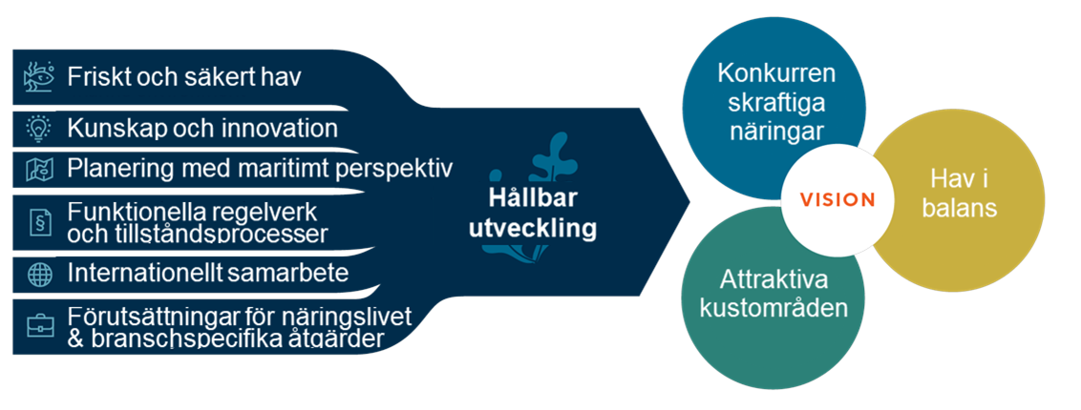
Notes:
Strategin omfattar inga direkta resurser men vill åstadkomma någon förändring som bidrar till att ta vara på potentialen inom de maritima näringarna genom att myndigheter gör annorlunda inom ramen för deras uppdrag.

Slide 7
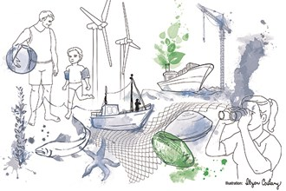
Regeringsuppdrag
Uppdrag 2016 och 2017 – Att vara sammanhållande och med berörda myndigheter och andra aktörer utveckla modell och indikatorer för uppföljning av den maritima strategin
27 augusti 2019 - Uppdrag att vidareutveckla den maritima strategins indikatorer och redovisa en uppföljning av den maritima strategin
Illustration: Itziar Castany Ramirez/Regeringskansliet.

Slide 8
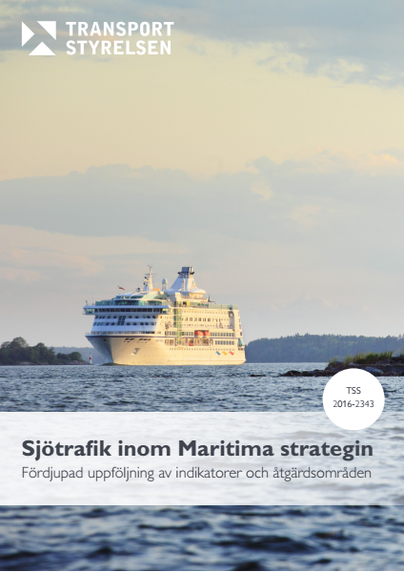
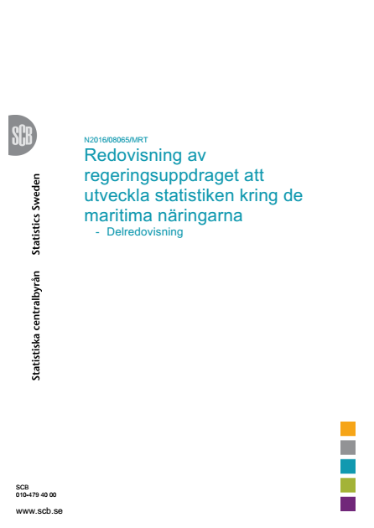
Uppdrag 2016 och 2017 – fas 1 och fas 2
Maritim turism
Förnybar energi
Sjötrafik
Maritima livsmedel
Innovation och nya företag
Fysisk planering
Andra regerings-
uppdrag
Notes:
Regeringens vision för utveckling av de maritima näringarna förutsätter en miljömässigt, ekonomiskt och socialt hållbar tillväxt och vilar på tre likställda perspektiv: Hav i balans, Konkurrenskraftiga maritima näringar och Attraktiva kustområden.
Alla offentliga verktyg, havsplanering, havsmiljöförordningen, översiktsplanering med flera.
Strategin anger riktningen för att förverkliga den vision som regeringen har för de maritima näringarna. För att ta tillvara utvecklingspotentialen behöver offentliga aktörer bidra till genomförandet. De offentliga insatserna presenteras i åtgärder inom sex åtgärdsområden: Friskt och säkert hav, Kunskap och innovation, Planering med marint perspektiv, Funktionella regler och väl fungerande tillståndsprocesser, Internationellt samarbete och Förutsättningar för näringslivet och branschspecifika åtgärder. För att realisera regeringens vision behöver offentliga aktörer, enskilda företag och branschorganisationer samverka.

Slide 9
Uppföljningssystem
P7 Konkurrenskraftiga näringar
Konkurrens-kraftiga näringar
P1 Miljöpåverkan i haven
Hav i
balans
VISION
Attraktiva kust-områden
P2 Tillgång till arbetsplatser
i kustområden
P3 Besöksattraktivitet
P4 Attraktiva boendemiljöer
P5 Uppkopplade kustområden
P6 Smarta kustområden
+ indikatorer på åtgärdsnivå
Notes:
I redovisningen lämnas ett förslag till en årlig uppföljning baserad på ett urval av 26 indikatorer som gör det möjligt att följa utvecklingen av strategins resultat, på åtgärds- och perspektivnivån. Utöver det föreslås även att en fördjupad uppföljning genomförs vart tredje år. Där kompletteras och analyseras de årliga indikatorerna med hjälp av information som inte ingår i den årliga uppföljningen. Tjugotalet kompletterande områdena har identifierats i arbetet.
För tolv av de föreslagna indikatorerna finns det redan idag årlig uppföljning. Tolv indikatorer har befintliga datakällor men behöver utvecklas i relation till uppföljningens avgränsningar. Slutligen föreslås två indikatorer som kräver en större insats för sammanställning.
P1 Miljöpåverkan i haven
P2 Tillgång till arbetsplatser i kustområden
P3 Besöksattraktivitet
P4 Attraktiva boendemiljöer
P5 Uppkopplade kustområden
P6 Smarta kustområden
P7 Konkurrenskraftiga näringar
ÅO1 Övergödning
ÅO2 Miljögifter i svenskfångad fisk
ÅO3 Hållbart nyttjade fiskbestånd
ÅO4 Olyckor och tillbud i svenska vatten
ÅO5 Innovation för maritima näringar
ÅO6 Översiktsplanering kust, hav och skärgård
ÅO7 Rättvisa trafikslagsregelverk
ÅO8 Resurser för internationellt samarbete kring innovationer och maritima miljöer
ÅO9 - 13 Näringarnas konkurrenskraft
ÅO14 Havsbaserad energiproduktion
ÅO15 Sveriges fartygsflotta
ÅO16 Övernattning/ besök i kustområdena
ÅO17 Säsongsförlängning
ÅO18 Fångster av fisk och skaldjur
ÅO19 Produktion från vattenbruk

Slide 10
Nytt uppdrag 2019

Slide 11
Uppdrag att vidareutveckla den maritima strategins indikatorer och redovisa en uppföljning av den maritima strategin
Arbetet ska utgå från Havs- och vattenmyndighetens rapport ”Uppföljning av den maritima strategin” (dnr N2018/00937/MRT). Havs- och vattenmyndigheten ska i den mån det är möjligt och relevant utgå från redan existerande indikatorer som används för uppföljning, exempelvis av de transportpolitiska målen, miljökvalitetsmålen, de näringspolitiska målen och Agenda 2030.
Utöver den utveckling av indikatorerna som relevanta myndigheter, enligt nedan finner lämpligt, bör:
en indikator för maritim innovation vidareutvecklas,
indikatorer och statistik rörande maritim turism utvecklas så att finare detaljer än dagens statistik kan fångas upp, rörande näringens utbredning och utveckling i maritim kontext,
klimat omhändertas i en indikator, då det har en stor relevans för både samhället och maritima verksamheter, samt
folkhälsan beröras genom en indikator, för att på ett mer relevant sätt fånga upp sociala hållbarhetsaspekter av relevans för maritima verksamheter och dito förvaltning.
I uppdraget ingår även att redovisa en uppföljning av den maritima strategin baserad på de föreslagna indikatorerna. Indikatorerna bör kunna användas för dels en årlig resultatuppföljning med början år 2020, dels en sådan fördjupad rapport som beskrivs i rapporten ”Uppföljning av den maritima strategin” vart fjärde år.
Havs- och vattenmyndigheten ska även utveckla ett grafiskt upplägg för presentation av indikatorerna.

Slide 12
Mål och projektmål
Det övergripande målet med regeringsuppdraget är att få en komplett uppföljning av strategin samt att genomföra en uppföljning av den.
Indikatorerna ska över tid kunna ge bättre kunskapsunderlag inför framtida beslut om maritima frågor i Sverige, och säkra en stark och hållbar blå ekonomi i Sverige.
Projektmål
Komplett uppsättning av indikatorer för att följa den maritima strategin
Grafisk presentation av indikatorerna
Genomföra och redovisa en uppföljning av maritima strategin
Utveckling av indikatorer
Statistik
Analys av utfall
Presentera grafiskt
Bemanna projektgrupp
Intressent-analys per indikator
Forma arbetssätt
Redovisning

Slide 13
Effektmål
Det övergripande effektmålet är att bidra till den maritima strategins vision om:
” Konkurrenskraftiga, innovativa och hållbara maritima näringar som kan bidra till ökad sysselsättning, minskad miljöbelastning och en attraktiv livsmiljö.”
Projektet bidrar till:
Att breddar perspektivet till att omfatta även det sociala perspektivet av folkhälsa om att få leva och arbeta nära kusten.
Ökad kunskap om hur innovationsresurser fördelas inom det maritima området.
Klimatindikator ger utrymme till att se klimatpåverkan ut ett högre perspektiv, både som emissioner och kolsänkor.
Myndighetssamverkan som bidrar till en ökad effekt då vi lär känna och förstå varandras uppdrag till att uppnå de högre samhällsmålen.
Få upp de maritima frågorna på agendan utifrån ett helhetsperspektiv där de tre perspektivet som balanseras för hållbar utveckling är grunden.

Slide 14
Politikområden
Politikområden som omfattas av strategin:
Näring-, arbetsmarknad-, kultur-, miljö-, energi-, transport-, turism-, fiske-, innovations- och regionalpolitik.

Slide 15
Organisation
Andra myndigheter som
behöver bidra med kunskap
involveras intermittent
Havs- och vatten myndigheten
- Intern styrgrupp
- Intern projektgrupp
Andra aktörer som
behöver bidra med kunskap
involveras intermittent
Koordineringsgrupp
Myndighetsnivå
Vinnova
Projektgrupp
HMI
Natur-vårdsverket
Svensk Sjöfart
Formas
Energi-myndigheten
Transport-styrelsen
Jordbruks-verket
Subsea Sweden
Tillväxtverket
Trafikanalys
Boverket
SCB
Folkhälso-myndigheten
Utveckling av indikatorer
Statistik
Analys av utfall
Presentera grafiskt
Bemanna projektgrupp
Intressent-analys per indikator
Forma arbetssätt
Redovis-ning
Med flera
Med flera
Avgörande arbete för planering
av effektivt projektarbete då omfattning
av indikatorer är många och berörda aktörer
är olika.
Statistikfunktion relevant myndighet
Analysfunktion relevant myndighet

Slide 16
Grov tidplan
Utveckling av indikatorer
April
2020 Januari
Mars
Februari
Maj
Juni
Juli
Augusti
2019 November
2019 December
Uppstart resurssättning av färdiga indikatorer
Analys
Grafiskt upplägg
Startmöte
Stockholm
Delredovisning av indikatorer
Redovisning av delresultat UN Ocean
Conference
Lisbon
Slutredovisning

Slide 17
Tre myndigheter tre frågor
Hur ni berörs av den maritima strategin?
Om strategin hittills har lett till att ni förändrat ert arbetssätt på något sätt?
Vad tror ni att strategin kan göra för skillnad på lång sikt?

Slide 19
Tack!

